Slide 1
«КЛУБ МОЛОДЫХ ПОЛИТИКОВ: ВОПРОСЫ ФИНАНСОВОЙ ГРАМОТНОСТИ»
ДОПОЛНИТЕЛЬНАЯ ОБЩЕРАЗВИВАЮЩАЯ ПРОГРАММА
в рамках реализации стратегии повышения финансовой грамотности в Российской Федерации на 2017-2023 годы
Автор-составитель:
Смирнов Алексей Сергеевич,
учитель обществоведческих дисциплин
высшей квалификационной категории

Slide 2
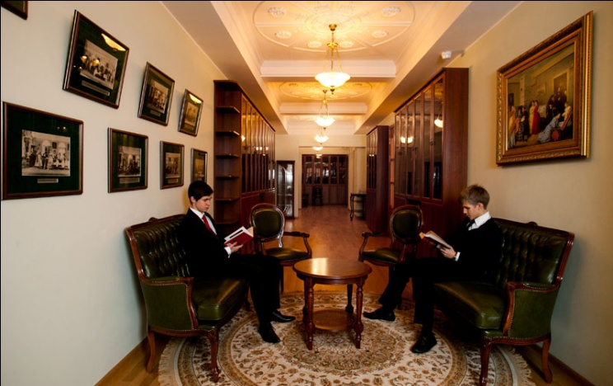
Повышение финансовой культуры - стратегическая задача современной российской школы
По уровню финансовой грамотности Россия занимает 25-е место в мире (ОЭСР) .

Slide 3
Социологический опрос (2016-2017 уч. год)
Считаете ли Вы себя финансово грамотным человеком?

Slide 4
Социологический опрос (2016-2017 уч. год)
Хотели ли вы когда-либо иметь собственный бизнес,
стать предпринимателем?

Slide 5
Социологический опрос (2016-2017 уч. год)
Становились ли Вы или Ваши знакомые/родственники жертвой
мошенников или были попытки мошенничества?

Slide 6
Цель программы
создание основ для формирования финансово грамотного поведения учащихся 9–11 классов как необходимого условия повышения уровня экономической культуры человека, общества, государства.

Slide 7
Субъекты реализации программы
1. Общеобразовательные учреждения Москвы, Калининграда, Хабаровска, Таллина.
2. Школьники, педагоги, родители.
3. Министерство экономического развития Российской Федерации.
Банк России.
Сбербанк России
5. Представители бизнес-элиты России.

Slide 8
Отличительные особенности программы
Особенностью программы является комплексный подход в разрешении задач повышения финансовой грамотности через сетевое взаимодействие с учащихся Гимназии со сверстниками регионов России и ближнего зарубежья (Калининград, Крым, Хабаровск, Таллин), непосредственное вовлечение учащихся в актуальную повестку общественной жизни современного общества (анализ публицистических материалов, встречи с экспертами и представителями бизнес-элиты, организация дискуссионных площадок по обсуждению проблемных вопросов и выработке детских общественных инициатив).

Slide 9
Сетевое взаимодействие участников образовательной программы
Москва
Таллин
Хабаровск
Крым
Калининград
Видео-конференции
Методический обмен
Интернет-проект
Поездки

Slide 10
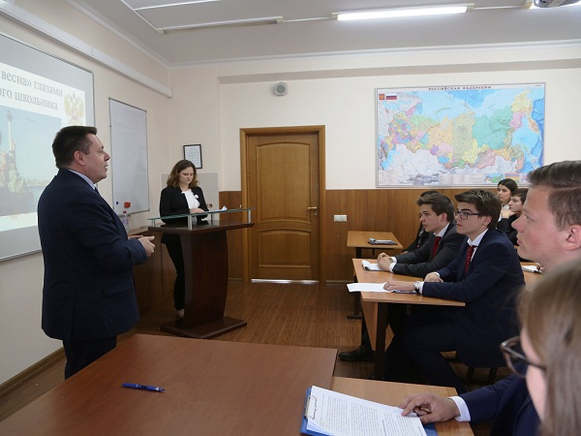
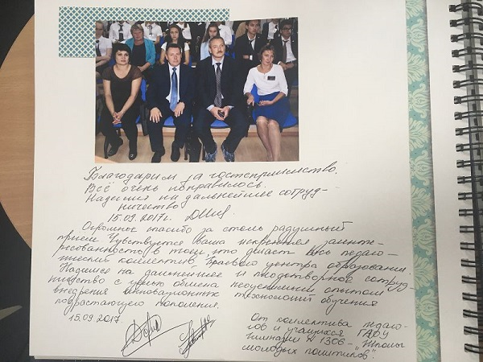
Сетевое взаимодействие участников образовательной программы

Slide 11
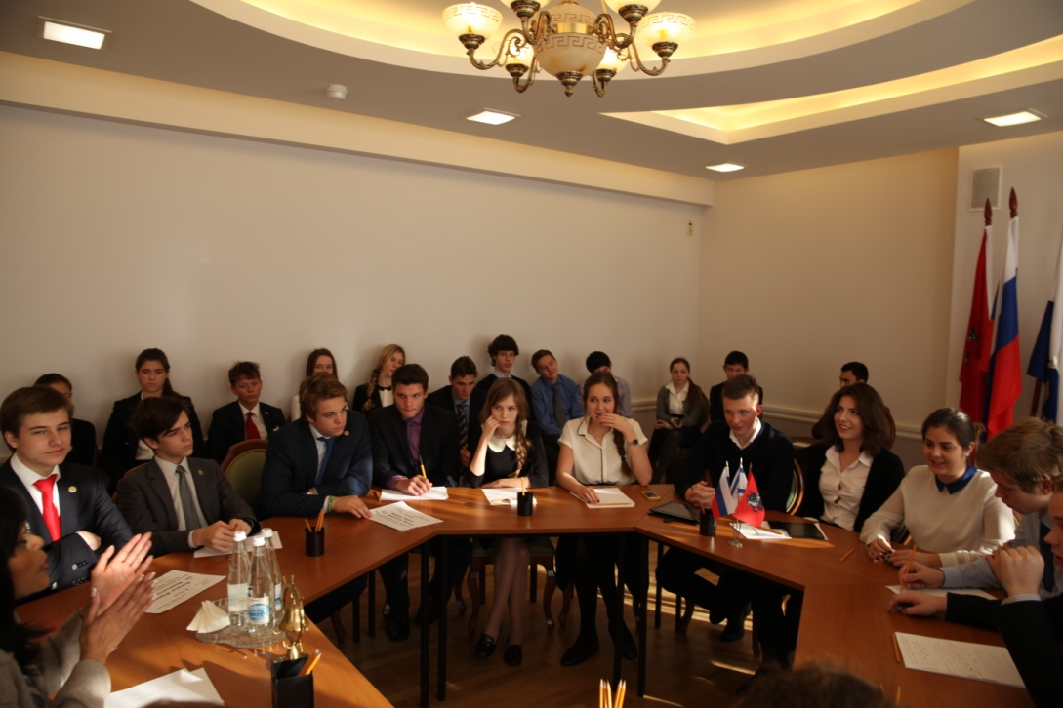
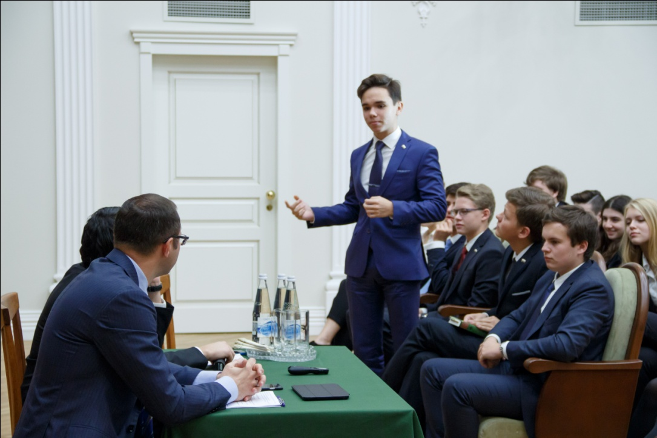
Срок реализации программы «Клуб молодых политиков: вопросы финансовой грамотности» составляет 34 недели (18 часов). Период обучения – сентябрь-май.

Slide 12
Текущий и итоговый контроль
Текущий контроль осуществляется по окончании каждой темы программы в форме написания эссе, статьи, презентации-выступления.
Итоговый контроль осуществляется в рамках межрегионального форума финансовой грамотности Школы молодых политиков в мае 2018 года, (форма – защита исследовательских и проектных работ по актуальным проблемам экономического развития).

Slide 13
Учебно-тематический план
№ п/п | Название тем | Субъекты реализации программы | Количество часов
 |  |  | Всего | Теория | Практика
1. | Финансовый квест: «Знания успеха». | Администрация Гимназии №1306. Школьники, педагоги, родители. | 2 | - | 2
2. | Открытый урок: «Принципы финансовой грамотности». | Администрация Гимназии №1306. Школьники, педагоги, родители. Банк России. Министерство экономического развития. | 2 | 1 | 1
3. | Дебаты: «Прогрессивный подоходный налог вреден». | Администрация Гимназии №1306. Школьники, педагоги, родители. Представители бизнес-элиты России. | 2 | 1 | 1
4. | Дискуссия: «Вернётся ли Россия к прогрессивной схеме налогообложения?». | Администрация Гимназии №1306. Школьники, педагоги, родители. | 2 | 1 | 1
5. | Круглый стол: «Эффективные Инвестиции в стартапы». | Администрация Гимназии №1306. Школьники, педагоги, родители. | 2 | 1 | 1

Slide 14
Учебно-тематический план
Продолжение таблицы
№ п/п | Название тем | Субъекты реализации программы | Количество часов
 |  |  | Всего | Теория | Практика
6. | Ролевая игра: «Фондовый рынок». | Администрация Гимназии №1306. Школьники, педагоги, родители. | 2 | 1 | 1
7. | Бизнес-тренинг: «Стратегическое планирование в банке». | Администрация Гимназии №1306. Школьники, педагоги, родители. Сбербанк России. | 2 | 1 | 1
8. | Межрегиональный семинар «Цифровая экономика: риски и перспективы». | Администрация Гимназии №1306. Школьники, педагоги, родители. Министерство экономического развития. | 2 | 1 | 1
9. | Форум финансовой грамотности Школы молодых политиков. Презентация интернет-проекта «Вопросы финансовой грамотности». | Администрация общеобразовательных учреждений России (Москвы, Крыма, Калининграда, Хабаровска). Школьники, педагоги, родители. Представители бизнес-элиты России. | 2 | 1 | 1
 | Всего: |  | 18 | 8 | 10

Slide 15
ДЕБаты «Прогрессивный подоходный налог вреден»

Slide 16
ДЕБАТЫ КАК ОБРАЗОВАТЕЛЬНАЯ ТЕХНОЛОГИЯ
«Соревнование между играющими, действия которых ограничены определёнными условиями (правилами) и направлены на достижение определённой цели (выигрыша, победы), т.е. дебаты — это игра
(Кларин Н.В. Инновации в мировой педагогике. Рига: Педагогический центр «Эксперимент», 1995. С. 92, 126.).

Slide 17
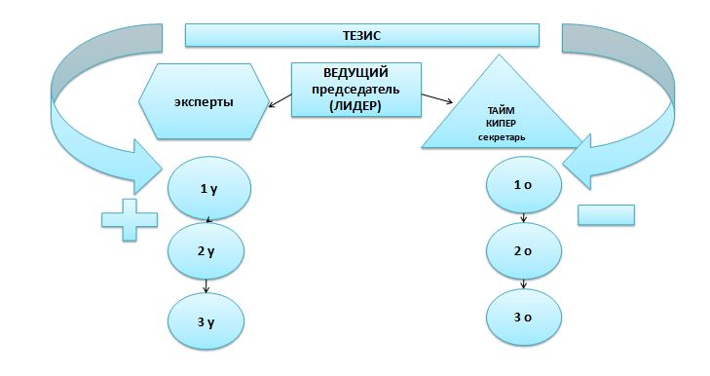
Рисунок учебного диалога «Дебаты»

Slide 18
Регламент
1. Речь 1 спикера утверждающей команды (6 мин)
2. Раунд перекрестных вопросов: 3 спикер отрицающей команды задает вопросы 1 спикеру утверждающей команды (3 мин)
3. Речь 1 спикера отрицающей команды (6 мин)
4. Раунд перекрестных вопросов: 3 спикер утверждающей команды задает вопросы 1 спикеру отрицающей команды (3 мин)
5. Речь 2 спикера утверждающей команды (5 мин)
6. Раунд перекрестных вопросов: 1 спикер отрицающей команды задает вопросы 2 спикеру утверждающей команды (3 мин)

Slide 19
Этапы работы в технологии «Дебаты»
Подготовка
Выбор темы
Построение сюжета доказательств
Подбор аргументов
Собственно дебаты
Оглашение позиций (дискуссия)
Раунд перекрестных вопросов
Судейство
Рефлексия

Slide 20
Цель: познакомить учащихся с достоинствами и недостатками прогрессивной и плоской шкалой налогообложения
личностные
Создать условия для формирования активной гражданской позиции учащихся, показать значение изучаемого материала в личной социализации;
допускать возможность существования у членов команд различных точек зрения, в том числе, не совпадающих с его собственной
метапредметные
способствовать развитию у учащихся компетенций сравнения, группировки, анализа и синтеза;
предметные
Сформировать у обучающихся знания о видах налогов и системе налогообложения;
усвоение понятий: налоги, прогрессивное налогообложение, пропорциональное налогообложение, структура налоговой системы.
осуществлять поиск необходимой информации для выполнения учебных заданий с использованием предложенных возможностей интернета, текстов, газет и т. д

Slide 21
Подготовительный этап
Вступительное слово учителя.
Работа с источниками (материалы СМИ).
Жеребьевка.
Формирование команд.
Интерактивное голосование. Определение позиции класса.

Slide 22
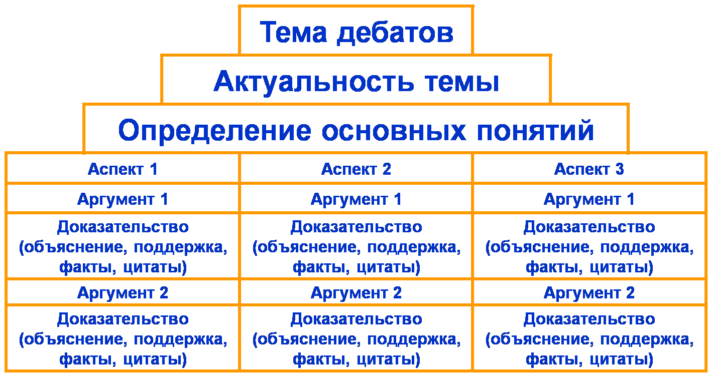

Slide 23
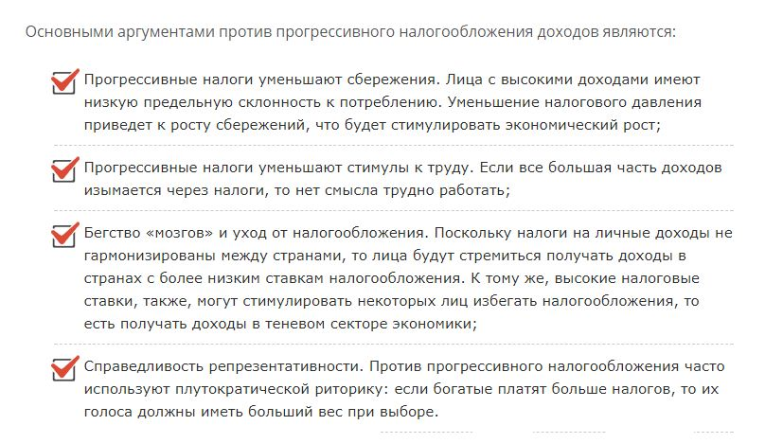
Аргументация сторон

Slide 24
Постановка вопросов
Используйте полученную информацию от оппонентов, которая будет поддерживать ваш кейс
Перехватывайте инициативу и удерживайте её, привлекая тем самым судей на свою сторону
Проявляйте себя и показывайте, что оппонент не владеет доказательной базой
Группы вопросов
закрытые
открытые
риторические
переломные
Вопросы на
обдумывание
Notes:
Закрытые – «да», «нет»; открытые – «каково ваше мнение», «каким образом ваша команда пришла к таким выводам»; риторические – не дают прямого ответа;
Переломные – показать уровень не разработанности доказательной базы; на обдумывание – «правильно ли мы вас поняли»

Slide 25
Заключительный этап
Заключительное слово учителя.
Выступление экспертов.
Итоговое
Голосование.
Домашнее задание.

Slide 26
Для обсуждения дебатов могут быть
предложены следующие задания и вопросы:
Оцените активность каждого из участников дебатов.
Чьи выступления вам понравились? Почему?
Какие выступления запомнились больше всего? Чем?
Как справлялись со своими обязанностями председатель и секретарь?
Почему некоторые учащиеся не принимали активного участия в дебатах?
Оцените свое участие в дебатах (умение слушать, выступать, сдерживать или проявлять эмоции, сопереживать и т. д.).
Достигнута ли главная цель дебатов?

